Slide 1

NBA Analysis Town
NBA Analysis Town
팀 명 : Ubuntu
여러분이 있기에 제가 있습니다
류현선(Sunnyryu)

Slide 2
프로젝트 목적
1. 프로젝트를 통한 자기 향상
2. NBA 데이터 분석을 통한 정보 제공
2. NBA 데이터 분석을 통한 정보 제공

Slide 3

프로젝트를 구현을 위한 Thing!
1) NBA API : NBA 홈페이지에서 정보를 가져오기 위한 API
(import 라이브러리 : playercareerstats, playerawards, commonplayerinfo, shotchartdetail, leagueleaders)
2) Pandas : pandas는 dataframe을 주로 다루기 위한 라이브러리 (데이터 분석을 위해 사용되는 라이브러리 패키지!)
3) matplotlib: 파이썬에서 매트랩과 유사한 그래프 표시를 가능케 하는 라이브러리 (수치 계산 및 수치 해석을 위해 사용 – 매트랩)
4) Sea born : Matplotlib을 기반으로 다양한 색상 테마와 통계용 차트 등의 기능을 추가한 시각화 패키지

Slide 4

프로젝트를 구현을 위한 Thing!
플라스크는 파이썬의 프레임워크로 매우 가볍고 심플하다.
자유도가 높지만, Django나 Spring 과 다르게 DB ORM 구조가 따로 존재 하지 않음.
Jinja2(html에 데이터 렌더링하는 엔진, {{ }})와 Werkzeug(라이브러리 용)으로 구성되어 있음.
 | Flask | Spring
기반 / 특징 | 파이썬 기반 / 가벼움 | 자바 기반 / 설정이 어려움, 파워풀함
분류 | 마이크로프레임워크 | 프레임워크을 위한 프레임워크

Slide 5



프로젝트를 구현을 위한 Thing!
오픈소스 기반의 DB이며, Mysql과 문법이 같고 이번 프로젝트 선수 목록 , TS% 상위 목록, MVP 예측 점수 테이블을 저장하여 사용하였습니다.
JavaScript 기반이며, 여러 유형을 차트를 제공해주고 있으며, 프로젝트에서는 선수 스텟 측정치를 시각화하는데 사용하였습니다.
Bootstrap은 html 틀을 잡아주는데 도움을 주며, Jquery를 사용함

Slide 6
MVC 구조
Index & Search Page
Player Page
Analysis Page
id
MVP page
Controller(Python)
py에 의해 모든 것이 진행!
Data 요청
Data 요청
Data 전달
Data 요청
Data Base

Slide 7
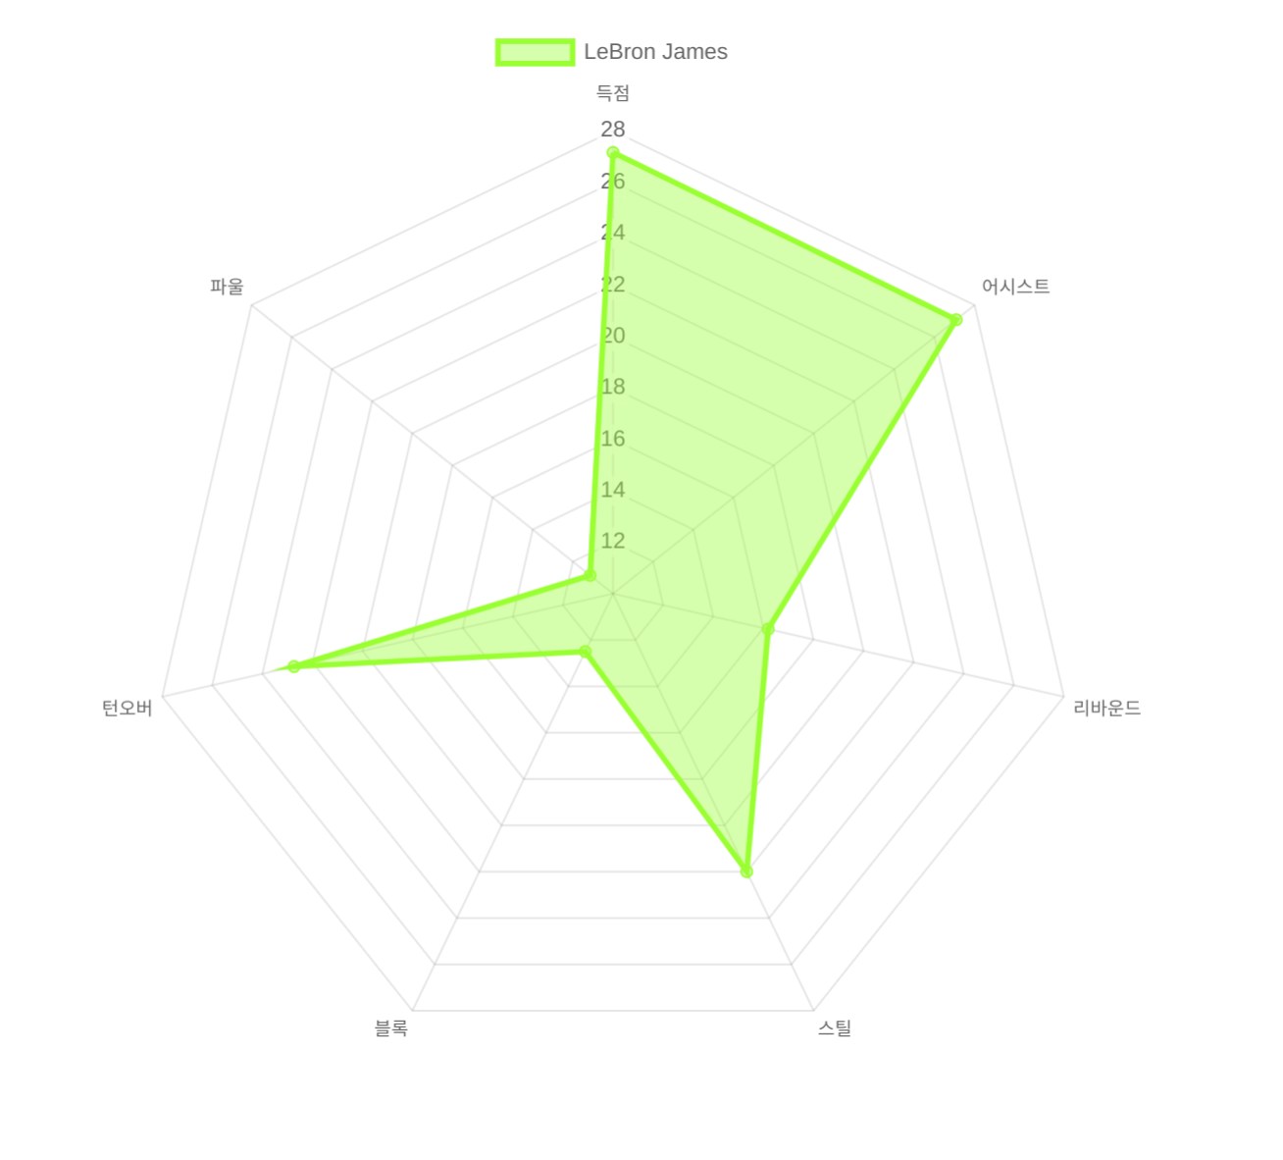
측정치(능력치) 시각화
시연을 할 때에 설명 예정

Slide 8
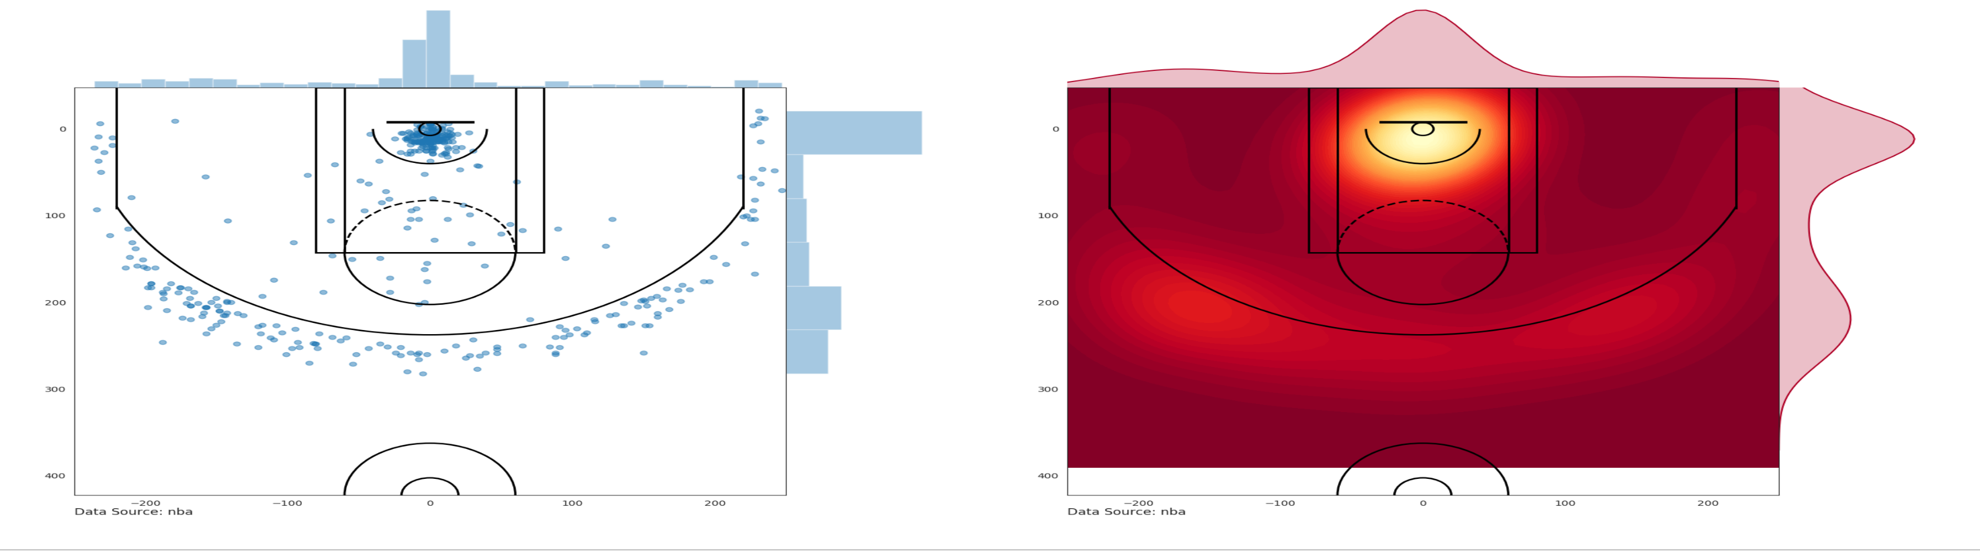
1. shotdata를 api를 통해 받아온 후에 dataframe에서 x,y좌표를 추출하고 x.y 좌표를 점으로 변환을 하였습니다.
2. 농구장을 python matplotlib package를 활용해 그려서 넣습니다.
3. 슛을 넣은 지점을 그래프화 시켜서 왼쪽과 같은 그림으로 만듭니다.
4. Seaborn jointplot을 이용하여 점이 많은 지점을 밝게 거의 없는 지역을 붉은 색으로 표현하며, 그래프를 오른쪽 그림와 같이 바꿔줍니다.
슛 데이터 시각화

Slide 9
TS%는 얼마나 옳은가?
1.TS%? : True Shooting percent
3점슛과 자유투에 대하여 가중치를 둔 공식
TS% = (득점 / (2* (득점시도 + 0.44 * 자유투시도)))
2. Why TS%? :
휴스턴 단장이자 데이터 분석가 '대릴 모리’ - 먼 거리의 2점슛은 자제하고 3점슛, 골밑슛, 자유투를 넣는 운영 방식을 토대로 TS%가 사용
3점슛 농구의 트렌드 시대(모리볼)의 베이스가 된 운영
TS%가 얼마나 옳은 지 ? (분석)

Slide 10
TS%는 얼마나 옳은가?
3.분석결과? :
TS% 와 득점 성공률을 비교하여 TS%가 높다면 자유투와 3점슛을 더 선호하는 선수로 분류
4. END :
모든 선수에게 해당되는 이론은 없다는 것을 알 수 있었습니다.
TS%가 높은 선수 중에 많은 선수가 3점슛이나 자유투 성공률이 높다는 결과를 알 수 있었습니다.

Slide 11
시즌 MVP 예측
1. NBA 기록에서 EFF라는 수치를 제공
EFF 란?
(득점 + 리바운드 + 어시스트 + 스틸 + 블록 − 들어가지 않은 슛 − 들어가지 않은 자유투 – 턴오버 / 경기수)
최근 11년 기록으로 약 70% 정도는 MVP 수상자와 EFF 1등이 같은 것을 확인하였습니다.
2. 2019년 시즌 MVP 예측
공식 !
(득점 + 0.82 * 공격리바운드 + 0.76 * 수비리바운드 + 1.06 * 어시스트 + 1.1 * 스틸 + 1.03 * 블록 – 0.8 * 2점슛 득점시도 – 0.6 * 3점슛 득점시도 – 0.4 * 자유투 시도 – 0.4 * 파울 / 경기수)
3. 2점슛 과 3점슛으로 분리 / 공격/수비 리바운드로 분리 / 파울추가
TS%를 활용한 자유투 보정치 적용 / 득점을 제외한 변수 보정치 적용

Slide 12
향후 개선 사항
1. 머신 러닝을 이용한 시즌 mvp 분석
2. 영문 데이터 (선수명, 용어 등) → 한글 데이터로 번역
3. 다양한 분석을 추가로 구현하기
3. 다양한 분석을 추가로 구현하기
4. cloud 연동

Slide 13
프로젝트 후기
1인 프로젝트를 통해서 부족한 것을 많이 느꼈지만 진행을 하고 해결을 할 수록 많은 것을 배울 수 있었으며, 3-4인 프로젝트와의 장단점을 느낄 수 있었습니다.
그리고 기회가 된다면 공부하고 있는 부분을 꼭 사용하여 프로젝트를 만들고 싶습니다.

Slide 14


